Slide 1
BİLİMSEL ARAŞTIRMA YÖNTEMLERİ 3. ders
NİCEL ARAŞTIRMA desenlerİ

Slide 2
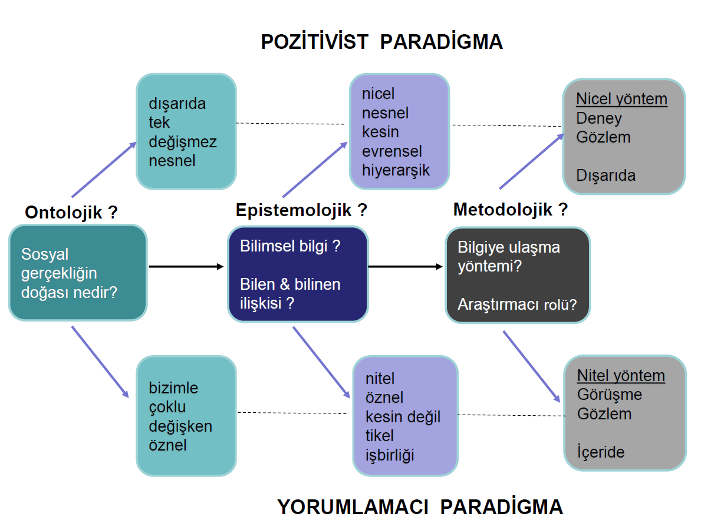
PARADİGMA FARKI

Slide 3
Bilgisini edinmek istediğimiz gerçekliğin nasıl bir şey olduğunu (ontolojik) bilmeliyiz ki, bu gerçekliğin bilgisine hangi tür bilgi (epistemoloji) ile nasıl ulaşabileceğimizi (metodoloji) bilelim.

Slide 4
Nicel Araştırma Desenleri (Modelleri)

Slide 5
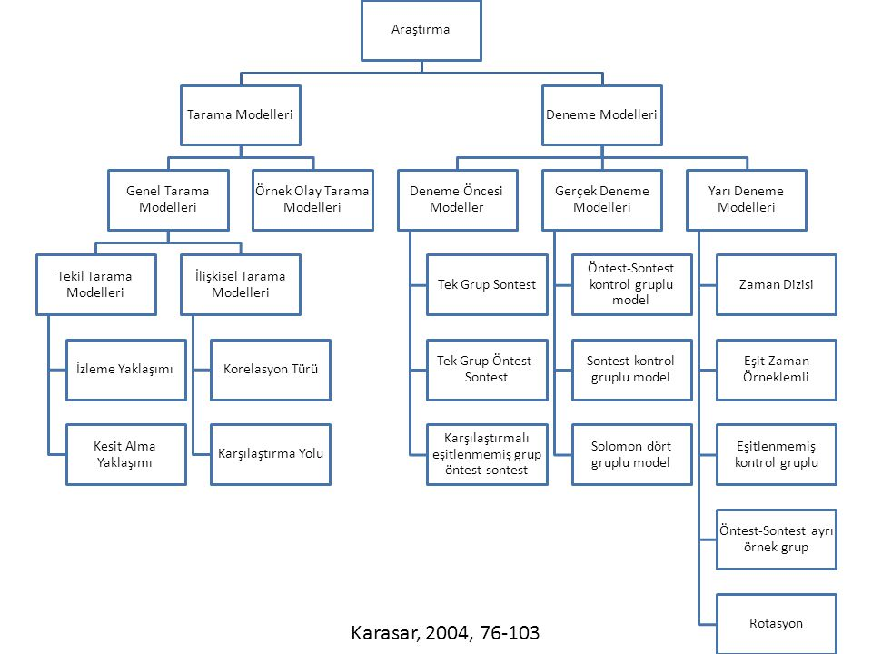

Slide 6
Nicel Araştırma
Gözlem ve ölçmelerin tekrarlanabildiği ve objektif yapıldığı araştırmalara niceliksel (“quantitative”) araştırma denir.
Notes:
Psikoloji, sosyoloji, antropoloji, eğitim gibi sosyal bilim alanlarında insan ve toplum davranışları incelenmektedir. Bu davranışları sayılarla açıklamak zordur.

Slide 7
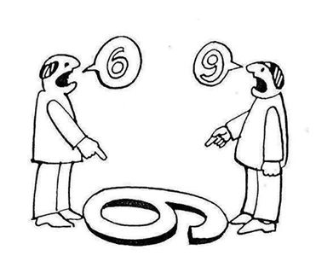
Nicel Araştırma
Ölçümler bize kaç kişinin nasıl davrandığını gösterir, ama “niçin?” sorusuna cevap veremez.
Nicel araştırmalarda ne kadar? Ne miktarda? Ne sıklıkta? Ne kadar yaygın gibi sorulara cevap bulabiliriz.
5. Glesne C. (2013). Nitel Araştırma Giriş (3.Baskı). Anı Yayıncılık, Ankara

Slide 8
NİCEL ARAŞTIRMA MODELLERİ
Tarama Modelleri
Deneysel Modeller
Genel Tarama Modelleri
Örnek Olay Taramaları
Tekil Tarama Modelleri
İlişkisel Tarama Modelleri
Deney öncesi (pre – experimental) modeller,
Gerçek deneysel (true – experimental) modeller,
Yarı deneysel (quasi –experimental) modeller

Slide 9
A) TARAMA MODELLERİ
Tarama modelleri, geçmişte ya da günümüzde mevcut olan bir durumu olduğu şekliyle betimlemeyi amaçlayan araştırma yaklaşımlarıdır.
Felsefe 1. AOF Yayınları

Slide 10
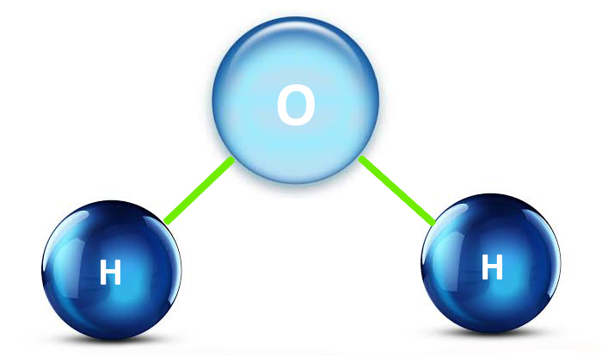
A) Tarama modellerİ
Araştırmaya konu olan olay, birey ya da nesne, kendi koşulları içinde ve olduğu gibi tanımlanmaya çalışılır. Onları, herhangi bir şekilde değiştirme, etkileme çabası gösterilmez. Bilinmek istenen şey vardır ve oradadır. Önemli olan onu uygun bir biçimde “gözleyip” belirleyebilmektir.

Slide 11
SINIRLIKLAR
Veri Toplama Güçlüğü
Kontrol Güçlüğü
Notes:
Geçmişteki bir olay, nesne ve bireylere ilişkin kayıt ve kanıt bulunmayabilir, bulunsa bile araştırmacının öngördüğü amaçlarla tutulmamış, hatırlanmamış ya da verilmemiş olabileceğinden veriler yetersiz kalabilir.
Veriler yeterli olsa ya da oluşum halindeki olay, nesne ya da bireylere ilişkin hangi tür verilerin toplanacağına araştırmacı karar verse ve toplasa bile, olası nedenlerin birden çok olabileceği ve değişkenleri ayrıca kontrol etme olanağı bulunmadığı için, alınan sonuç, gerçek neden-sonuç ilişkisi biçiminde yorumlanamaz; bu konuda yalnızca bir ipucu sayılabilir.

Slide 12
A) Tarama modellerİ
Genel Tarama Modelleri
Örnek Olay Taramaları
Notes:
Geçmişteki bir olay, nesne ve bireylere ilişkin kayıt ve kanıt bulunmayabilir, bulunsa bile araştırmacının öngördüğü amaçlarla tutulmamış, hatırlanmamış ya da verilmemiş olabileceğinden veriler yetersiz kalabilir.
Veriler yeterli olsa ya da oluşum halindeki olay, nesne ya da bireylere ilişkin hangi tür verilerin toplanacağına araştırmacı karar verse ve toplasa bile, olası nedenlerin birden çok olabileceği ve değişkenleri ayrıca kontrol etme olanağı bulunmadığı için, alınan sonuç, gerçek neden-sonuç ilişkisi biçiminde yorumlanamaz; bu konuda yalnızca bir ipucu sayılabilir.

Slide 13
1)Genel Tarama Modelleri
Genel tarama modelleri, çok sayıda elemandan oluşan bir evrende, evren hakkında genel bir yargıya varmak amacı ile, evrenin tümü ya da ondan alınacak bir grup, örnek ya da örneklem üzerinde yapılan tarama düzenlemeleridir.
Notes:
Genel tarama modelleri, çok sayıda elemandan oluşan bir evrende, evren hakkında genel bir yargıya varmak amacı ile, evrenin tümü ya da ondan alınacak bir grup, örnek ya da örneklem üzerinde yapılan tarama düzenlemeleridir.

Slide 14
1)Genel Tarama Modelleri
Genel tarama modelleri ile tekil ya da ilişkisel taramalar yapılabilir. Çoğu araştırmalarda hem tekil hem de ilişkisel taramalara olanak verecek düzenlemelere gidilir.
Notes:
Comte Kant’ın ahlak metafiziği kurma teşebbüsünü reddedip, onun yerine bilim değerine sahip olan bir ahlak yaratılmasını savunmuştur.

Slide 15
-Tekil Tarama Modelleri
Değişkenlerin tek tek tür ya da miktar oluşumlarının belirlenmesi amacı ile yapılan araştırma modellerine, tekil tarama modelleri denir.

Slide 16
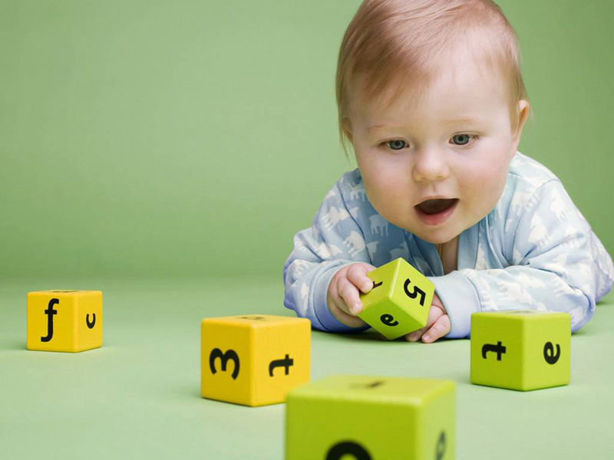
-Tekil Tarama Modelleri
Tekil tarama modelleri ile anlık durum saptamaları yanında, zamansal gelişimler ve değişimler de belirlenebilmektedir.
-İzleme
-Kesit Alma
5. Glesne C. (2013). Nitel Araştırma Giriş (3.Baskı). Anı Yayıncılık, Ankara
Notes:
İzlemede değişken bir başlangıç noktasından itibaren takip edilir. Dil gelişiminde bir grup çocuğun doğuştan itibaren gözlenmesi
Kesitte ise farklı dönemlerden alınan örnekler üzerinen bir bütüne varma işlemi gerçekleşir.

Slide 17
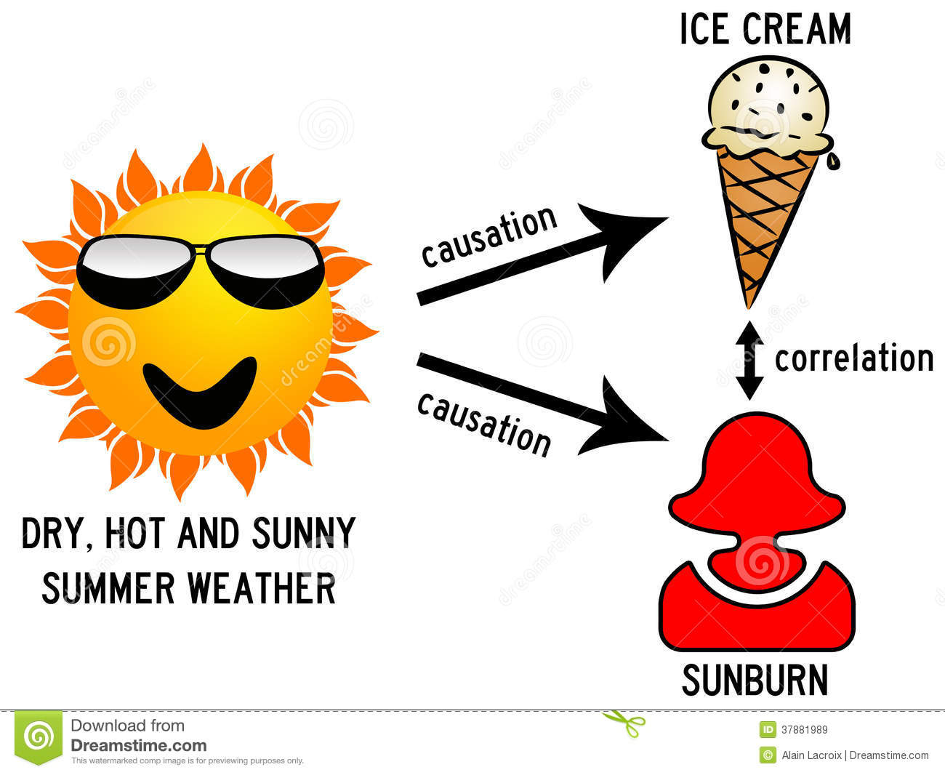
-İlişkisel Tarama Modelleri
İki ve daha çok sayıdaki değişken arasında birlikte değişim varlığını veya derecesini belirlemeyi amaçlayan araştırma modellerine ilişkisel tarama modelleri denir.

Slide 18
-İlişkisel Tarama Modelleri
Tarama yolu ile bulunan ilişkiler gerçek bir neden – sonuç ilişkisi olarak yorumlanamaz; ancak o yönde bazı ipuçları vererek, bir değişkendeki durumun bilinmesi halinde ötekinin kestirilmesinde yararlı sonuçlar verebilir.
Korelasyon
Karşılaştırma
Notes:
Tarama yolu ile bulunan ilişkiler gerçek bir neden – sonuç ilişkisi olarak yorumlanamaz; ancak o yönde bazı ipuçları vererek, bir değişkendeki durumun bilinmesi halinde ötekinin kestirilmesinde yararlı sonuçlar verebilir.

Slide 19
2)Örnek Olay Tarama Modelleri
Örnek olay tarama modelleri, evrendeki belli bir ünitenin (birey, aile, okul, hastane, dernek vb.) derinliğine ve genişliğine, kendisini ve çevresi ile olan ilişkilerini belirleyerek, o ünite hakkında bir yargıya varmayı amaçlayan tarama düzenlemeleridir. Bunlara “monografi” çalışmaları da denir.
Notes:
Örnek olay tarama modelleri, evrendeki belli bir ünitenin (birey, aile, okul, hastane, dernek vb.) derinliğine ve genişliğine, kendisini ve çevresi ile olan ilişkilerini belirleyerek, o ünite hakkında bir yargıya varmayı amaçlayan tarama düzenlemeleridir. Bunlara “monografi” çalışmaları da denir.

Slide 20
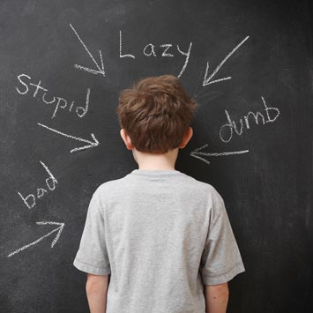
2)Örnek Olay Modelleri
Olayların olası nedenleri, nasılları örnek olaylarla daha kolay görülebilir. Bu nedenle, genel taramaların yetersiz görüldüğü durumlarda, örnek olay taramaları yapılır.
Notes:
Başarıslızlık nedenleri ile ilgili beslenme alışkanlığı, uyku durumu, çalışma alışkanlıkları, öğretmen ile ilişkisi, derse karşı tutumu vb. istatistiksel çözümleme zamansal tarama ile olur buda izleme yaklaşımı ile mümkün olur.

Slide 21
B) DENEME(DENEYSEL) TASARIMLARI
Deneme modelleri, neden – sonuç ilişkilerini belirlemeye çalışmak amacı ile doğrudan araştırmacının kontrolü altında, gözlenmek istenen verilerin üretildiği araştırma modelleridir.
Tarama modelleri ile var olan durum gözlenirken, deneme modelinde, gözlenmek istenenlerin araştırmacı tarafından üretilmesi söz konusudur.

Slide 22
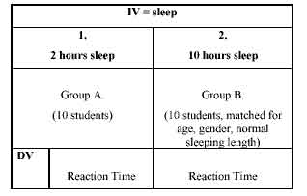
B) DENEME(DENEYSEL) TASARIMLARI
Deneme ortamı, yapay ya da doğal koşullarda fakat araştırmacının kontrolü altında gerçekleştirilir. Deneme, bağımsız değişkenlerin bağımlı değişkeni etkilemesi, kontrollü koşullarda sistemli değişiklikler yapılması ve sonuçlarının izlenmesi ile olur. Bağımsız değişkendeki sistemli değişmelerin bağımlı değişkeni nasıl etkilediği görülmeye çalışılır.

Slide 23
DENEYSEL TASARIM
Bir araştırmanın deneysel sayılabilmesi için şu üç koşulu karşılaması gerekir: (Meyers ve Grosser)
Deneyi yapan, durumu (değişkenleri) değiştirebilmeli,
Değiştirmeler kontrollü olmalı,
Deneyi yapan, durumu değiştirmesinin etkisini gözleyebilmeli.

Slide 24
Tek Değişken Yasası ve Sonrası
Deneme modelleri, geleneksel olarak tek değişken yasası ile açıklanırdı. Tek değişken yasasına göre: “iki durum her haliyle birbirine eşit ise, bunlardan yalnızca birine eklenen ya da ondan çıkarılan bir eleman, durumlar arasında oluşacak olası ayrımın nedeni sayılır” .
Notes:
Burada, bozulan denge bir sonuç, kefelerden birine eklenen ağırlık ise bunu oluşturan tek neden dir.

Slide 25
Tek Değişken Yasası ve Sonrası
Denemelerin laboratuar dışına (doğal koşullara) da taşmasıyla tek değişken yasasının gerektirdiği koşulları sağlamanın olanaksızlığı görülerek, bu yasanın geçerliğine olan inanç yıkılmaya başlamıştır.
TEK DEĞİŞKEN YASASI
ÇOK DEĞİŞKEN YASASI
Notes:
Kontrol kavramı bakımından tek değişken yasası önemini sürdürmektedir.

Slide 26
Değişkenler
BAĞIMLI DEĞİŞKEN
(SONUÇ)
BAĞIMSIZ DEĞİŞKEN
(NEDEN)
KONTROL
(DİĞER OLASI NEDENLER)
Notes:
Her denemede bağımsız, bağımlı ve kontrol değişkenlerinden oluşan bir deneme düzeni vardır. Bunlardan bağımsız değişken, denenen değişken ya da uyarıcı değişken olarak, “neden”; bağımlı değişken “sonuç”; kontrol değişkenleri ise bağımlı değişkeni etkileme olasılığı bulunan “diğer olası nedenler” dir.

Slide 27
Deneysel Modeller
Deney öncesi (pre – experimental) modeller,
Gerçek deneysel (true – experimental) modeller,
Yarı deneysel (quasi –experimental) modeller

Slide 28
Deney Öncesi Modeller
Tek grup son test modeller
Tek grup ön test-son test modeli
Karşılaştırmalı eşitlenmemiş grup son test modeli
Gelişigüzel seçilmiş bir tek gruba bağımsız değişkenin uygulanması ve etkinin bağımlı değişken üzerinde ölçülmesi (gözlenmesi), tek gözlemli modeli oluşturur.
Tek grup öntest – sontest modelinde de, yine gelişigüzel seçilmiş bir gruba bağımsız değişken uygulanır. Ancak bu kez, hem deney öncesi (öntest) hem de deney sonrası (sontest) ölçmeler vardır.
Karşılaştırmalı eşitlenmemiş grup sontest modelinde, gelişigüzel seçilmiş ve başlangıçta benzerlikleri bilinmeyen iki grup bulunur. Gruplardan biri deney, diğeri kontrol grubu olarak kullanılır. Yalnızca deney sonucu ölçmeler (sontest) yapılır.

Slide 29
Gerçek Deneysel Modeller
Ön test – son test kontrol gruplu model
Son test kontrol gruplu model,
Öntest – son test kontrol gruplu modelde, yansız atama ile oluşturulmuş iki grup bulunur. Bunlardan biri deney, diğeri kontrol grubu olarak kullanılır. Her iki grupta da deney öncesi ve deney sonrası ölçümler yapılır
Sontest kontrol gruplu modelde de, yansız atama ile oluşturulmuş iki grup bulunur. Bunlardan biri deney, diğeri kontrol grubu olarak kullanılır. Gruplara yalnızca son test uygulanır (deney sonucu ölçme yapılır).

Slide 30
Yarı Deneysel Modeller
Zaman dizisi modeli
Eşitlenmemiş kontrol gruplu model
Zaman dizisi modelinde, gelişigüzel seçilmiş bir tek grup bulunur. İzleme yöntemi ile, bağımlı değişken, süreli (periyodik) olarak ölçülmekte ve ölçmelerin ilk yarısında (örneğin dört ölçmeden sonra) bağımsız deney değişkeni uygulanmaktadır.
Eşitlenmemiş kontrol gruplu model, aslında ön test – son test kontrol gruplu modele benzer. Aralarındaki tek ve önemli ayrılık, burada grupların gelişigüzel oluşmasıdır.

